Slide 1



Excepciones
15-M1T8 Excepciones
VÍCTOR JOSÉ VERGEL RODRÍGUEZ
victorvergel
@victorvergel
10/12/2024

Slide 2

ÍNDICE
Excepciones
interfaz closeable
https://github.com/Tokio-School/Programacion-Java-Ejemplos-y-Ejercicios-no-obligatorios.git

Slide 3
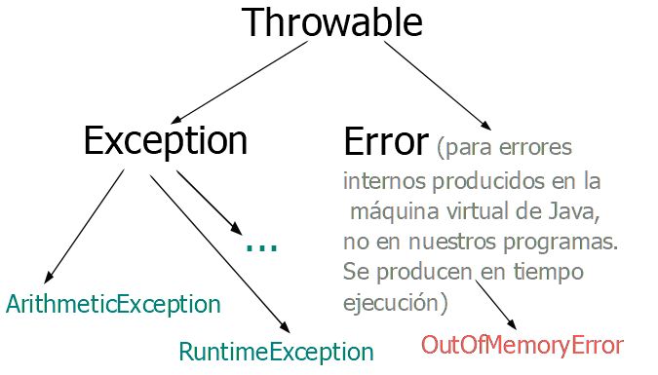
Excepciones
RuntimeException. Lanzadas durante la ejecución del programa. Ej. ArithmeticExcepcion, NullPointerException, ArrayIndexOutOfBoundsException, etc. Pertenecen al paquete java.lang.
IOException. Lanzadas al ejecutar una operación de entrada-salida. Pertenecen al paquete java.io.
ClassNotFoundException. Lanzada cuando una aplicación intenta cargar una clase, pero no se localiza el fichero .class correspondiente

Slide 4
finally
Ejecutado se produzca o no la excepción
Con la opción try-with-resources está en desuso.

Slide 5
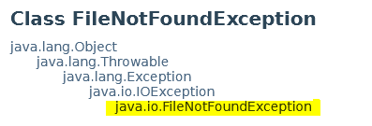
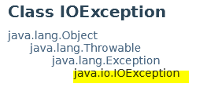
throw y throws
thow . Lanzamos la excepción
thows. La responsabilidad de manejar esa excepción recae en el código que llama al método
Excepción comprobada. No obliga try-catch
Extienden Exception pero no de RuntimeException.
Son posibles en ejecución de programas como
errores de E/S, acceso a BD….
Excepción no comprobada. Si obliga try-catch
Extienden de RuntimeException o de Error

Slide 6
Contenido de la clase
Minuto - Contenido
0:00 – presentación e inicio, dudas. Descarga github
3:00 – Excepciones básicas como AritmeticalExcepcion o ArrayIndexOutbountExcepcion
18:00 – Closeable
30:00 – Lanzando excepciones

Slide 7
Aclaraciones a la clase

Slide 8



GRACIAS
victorvergel
@victorvergel

